Slide 1


МОБІЛЬНИЙ РЯТУВАЛЬНИЙ ЦЕНТР ШВИДКОГО РЕАГУВАННЯ
ДЕРЖАВНОЇ СЛУЖБИ УКРАЇНИ З НАДЗВИЧАЙНИХ СИТУАЦІЙ
АВАРІЙНО-РЯТУВАЛЬНА ЧАСТИНА З ЛІКВІДАЦІЇ НАСЛІДКІВ НАДЗВИЧАЙНИХ СИТУАЦІЙ

Slide 2

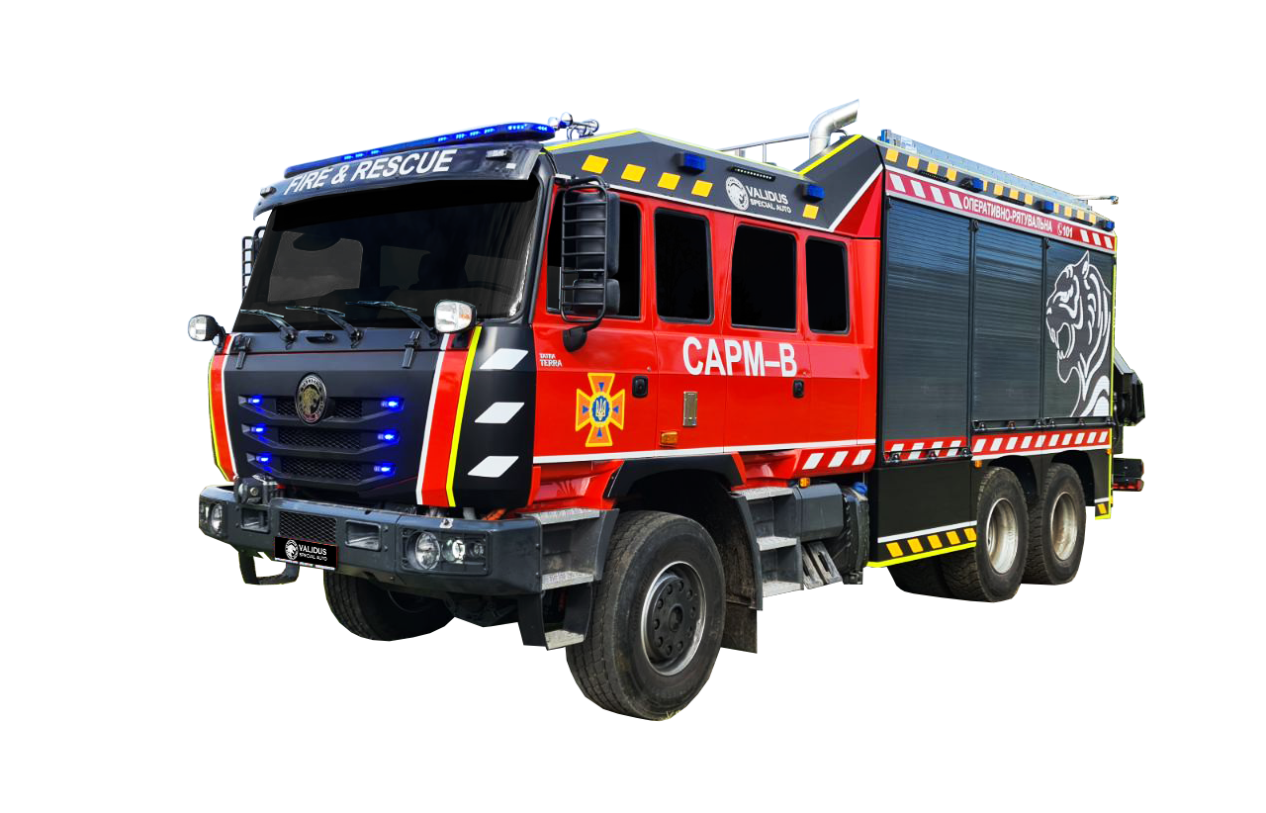
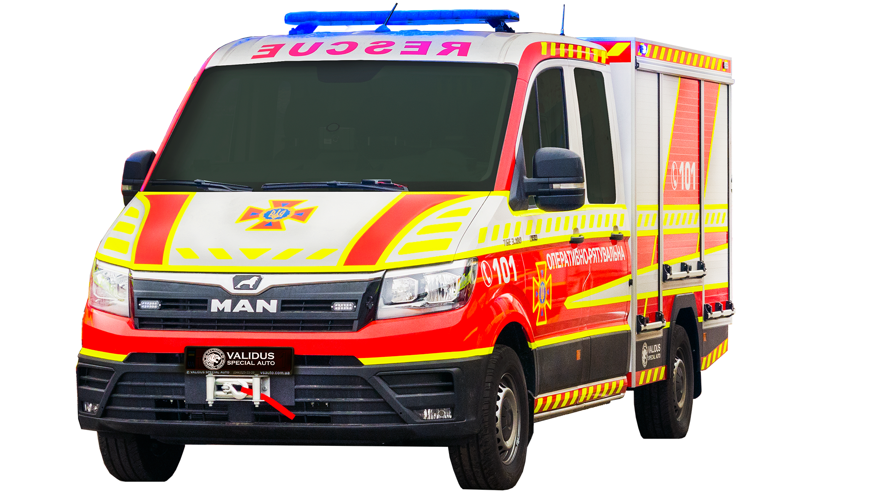
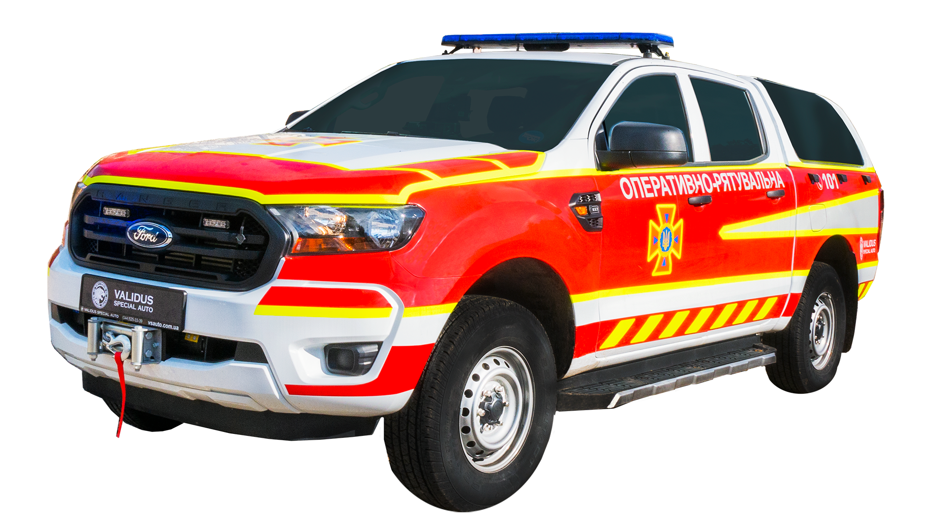
ТАКТИЧНА ПІДГОТОВКА
ТЕМА: Тактичні можливості рятувального підрозділу на спеціальних аварійно-рятувальних автомобілях. Рятування людей за допомогою колінчастих підіймачів.

Slide 3
Тактичні можливості рятувального підрозділу — це можливості особового складу, який озброєний технічними засобами , ефективно виконувати бойові завдання за визначений час. Тактичні можливості підрозділів залежать від тактико-технічної характеристики машини, її комплектування технічним озброєнням, чисельності та тактичної підготовки особового складу, наявності оперативно-тактичних особливостей району виїзду або об'єкта. Отже, тактичні можливості підрозділів обумовлюються їх технічним оснащенням, кількістю та рівнем підготовки особового складу та оперативно-тактичною характеристикою району виїзду та об'єкта.

Slide 4
САРМ - це спеціально обладнаний транспортний засіб, що призначений для оперативної доставки рятувальників, спеціального обладнання до місця виникнення надзвичайних ситуацій природного і техногенного характеру, виконання аварійно-рятувальних і інших невідкладних робіт, заходів щодо пошуку постраждалих, рятування людей, заблокованих внаслідок дорожньо-транспортних пригод, і надання їм першої медичної допомоги, ліквідації локальних вогнищ, ведення радіаційної і хімічної розвідки, зв'язку та оповіщення під час ліквідації наслідків надзвичайних ситуацій, катастроф і стихійного лиха.

Slide 5
САРМ-Л - призначена для забезпечення дій чергових змін рятувальників у кількості 2 - 4 осіб, проведення першочергових аварійно-рятувальних робіт, заходів щодо пошуку постраждалих та надання їм першої медичної допомоги, зв'язку та оповіщення під час ліквідації наслідків надзвичайної ситуації.

Slide 6
Функціональні можливості САРМ-Л:
оперативна та мобільна доставка дорогами всіх категорій з максимальною швидкістю розрахунку та спеціального устаткування до місць проведення першочергових аварійно-рятувальних робіт та виникнення дорожньо-транспортних пригод;
сповіщення населення про надзвичайну ситуацію, передача спеціальних світлових і звукових сигналів, мовних команд і повідомлень у радіусі до 500 м;
організація радіозв'язку в УКХ (КХ) діапазоні з використанням базової радіостанції на дальність не менше 20 км та переносних - на дальність не менше 3 км;
евакуація постраждалих із осередків надзвичайної ситуації, в тому числі з об'єктів глибиною або заввишки 50 м;
рятування людей, заблокованих внаслідок дорожньо-транспортних пригод;
надання першої медичної допомоги постраждалим з використанням медичного обладнання;
різання сталевих листів і смуг завтовшки до 10 мм;
підйом залізобетонних і сталевих конструкцій, техніки, ємностей та інших вантажів масою до 18 т;
деформація, переміщення і руйнування силових елементів конструкцій, перерізання металевих прутів діаметром до 22 - 30 мм;
розширення вузьких отворів до розміру в діаметрі 250 - 360 мм;
огорожа небезпечних ділянок і місць проведення аварійнорятувальних робіт;
освітлення місць проведення аварійно-рятувальних робіт.

Slide 7
САРМ-С призначена для забезпечення дій чергових змін рятувальників у кількості 4 - 6 осіб, проведення першочергових аварійно-рятувальних та інших невідкладних робіт, пов'язаних з ліквідацією наслідків надзвичайних ситуацій і подій, заходів щодо пошуку постраждалих та надання їм першої медичної допомоги, ведення радіаційної і хімічної розвідки, зв'язку та оповіщення в ході ліквідації наслідків надзвичайних ситуацій, катастроф і стихійного лиха.

Slide 8
Функціональні можливості САРМ-С:
оперативна доставка дорогами всіх категорій з максимальною швидкістю розрахунку та спеціального устаткування до місць проведення першочергових аварійно-рятувальних робіт, виникнення дорожньо-транспортних подій, НС природного та техногенного характеру;
оповіщення населення про НС, передача спеціальних світлових і звукових сигналів, мовних команд і повідомлень у радіусі до 500 м;
організація радіозв'язку в УКХ (КХ) діапазоні з використанням базової радіостанції на дальність не менше 20 км та переносних - на дальність не менше 3 км;
евакуація постраждалих із осередків НС, у тому числі з прірв глибиною та об'єктів заввишки 80 м;
рятування людей, заблокованих внаслідок дорожньо-транспортних пригод;
надання першої медичної допомоги постраждалим з використанням медичного обладнання;
різання сталевих листів і смуг завтовшки до 12 мм;
підйом залізобетонних і сталевих конструкцій, техніки, ємностей та інших вантажів масою до 24 т;
деформація, переміщення та руйнування силових елементів конструкцій, перерізання металевих прутів діаметром до 32 - 36 мм;
розширення вузьких отворів до діаметру 750 - 1200 мм у завалах та конструкціях;
ведення радіаційної та хімічної розвідки (вимірювання потужності експозиційної дози, експертна оцінка хімічних забруднень повітря, води, сипких матеріалів і ґрунту, овочів, фруктів, визначення наявності вибухонебезпечних газів);
огорожа небезпечних ділянок і місць проведення аварійнорятувальних робіт;
освітлення місць проведення аварійно-рятувальних робіт за допомогою ручних акумуляторних ліхтарів і фар прожекторів;
ліквідація витоків небезпечних хімічних речовин з отворів (тріщин та пробоїн) різної форми в ємностях та трубопроводах, забезпечення виконання робіт у сильно загазованому середовищі (хлор, аміак тощо), небезпечному для людини;
проведення аварійно-рятувальних робіт на воді;
перекачування забрудненої води.

Slide 9
САРМ-В призначена для забезпечення дій рятувальників у кількості 6 - 10 осіб при нарощуванні зусиль з виконання найбільш трудомістких робіт, пов'язаних з ліквідацією наслідків НС природного та техногенного характеру, подій і виконання інших невідкладних робіт щодо пошуку постраждалих та евакуації постраждалих з небезпечних місць, надання їм першої медичної допомоги, ведення радіаційної і хімічної розвідки, зв'язку і сповіщення в ході ліквідації НС ситуацій, катастроф і стихійного лиха.

Slide 10
Функціональні можливості САРМ-В:
оперативна доставка дорогами всіх категорій з максимальною швидкістю розрахунку та спеціального устаткування до місць проведення першочергових аварійно-рятувальних робіт та дорожньотранспортних подій, виникнення надзвичайної ситуації природного та техногенного характеру, катастроф і стихійного лиха;
сповіщення населення про надзвичайну ситуацію, передача спеціальних світлових і звукових сигналів, мовних команд та повідомлень у радіусі до 500 м;
організація радіозв'язку в УКХ (КХ) діапазоні з використанням базової радіостанції на дальність не менше 20 км та переносних - на дальність не менше 3 км;
евакуація постраждалих із осередків надзвичайної ситуації, у тому числі з прірв глибиною та об'єктів заввишки до 100 м;
рятування людей, заблокованих внаслідок дорожньо-транспортних пригод;
надання першої медичної допомоги постраждалим з використанням медичного обладнання;
різання сталевих листів, смуг і інших металоконструкцій завтовшки до 12 мм;
підйом залізобетонних і сталевих конструкцій, техніки, ємностей та інших вантажів масою до 68 т;
деформація, переміщення та руйнування силових елементів конструкцій, перерізання металевих прутів діаметром до 36 - 40 мм;
розширення вузьких отворів до діаметру 1000 - 1600 мм у завалах і конструкціях;
ведення радіаційної і хімічної розвідки (вимірювання потужності експозиційної дози, експресна оцінка хімічних забруднень повітря, води, сипких матеріалів і ґрунту, овочів, фруктів, визначення наявності вибухонебезпечних газів);
огорожа небезпечних ділянок і місць проведення аварійнорятувальних робіт;
освітлення місць проведення аварійно-рятувальних робіт;
ліквідація витоків небезпечних хімічних речовин з отворів (тріщин та пробоїн) різної форми в ємностях та трубопроводах, виконання робіт у сильно загазованому середовищі (хлор, аміак тощо), небезпечному для людини;
перекачування забрудненої води;
проведення аварійно-рятувальних робіт на воді;
забезпечення електроенергією об'єктів; видалення диму.

Slide 11
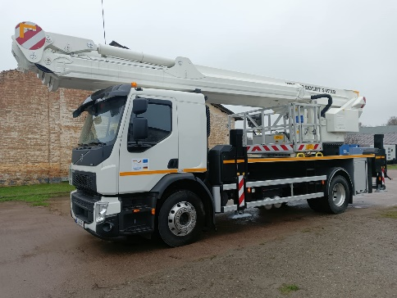
Для рятування з верхніх поверхів колінчастим підйомником призначається розрахунок: водій і двоє рятувальників. За командою: "Для рятування людей колінчастим підйомником - марш!" водій під'їжджає до будівлі і встановлює колінчастий автопідйомник на опори, опускає люльку на землю, після чого рятувальник № 1 забирається в люльку. Водій піднімає люльку до вікна (балкону, даху), з якого має бути здійснене рятування.
Рятувальник № 1 за допомогою пульта, розташованого в колисці, підводить її і зупиняє на 0,3 м вище вікна (даху, балкона), надає допомогу рятуємо, які, тримаючись за поручні кабіни люльки, переходять в неї з вікна (балкони, дахи) . Потім рятувальник № 1 опускає люльку до землі.
Рятувальник № 2 приймає рятованих і допомагає їм вийти з люльки на землю. Рятування людей з верхніх поверхів проводиться розрахунком,
що складається з водія і двох рятувальників.

